Slide 1
ЧТЕНИЕ ХУДОЖЕСТВЕННОЙ ЛИТЕРАТУРЫ КАК СРЕДСТВО
ДУХОВНО-НРАВСТВЕННОГО ВОСПИТАНИЯ ДОШКОЛЬНИКОВ
Автор: Комарицкая Н.А..

Slide 2
Дошкольный возраст - это период активного познания мира и человеческих

Slide 3
Нравственно-духовное воспитание личности – это сложный педагогически организованный процесс усвоения и принятия обучающимися базовых национальных и нравственных ценностей. Актуальность этого процесса особенно возрастает в условиях регионализации дошкольного образования, усиливающей культурно-историческую преемственность и этнокультурную направленность ДОУ, специфичность деятельности детских садов.

Slide 4
Дошкольный возраст - это период активного познания мира и человеческих отношений, формирования основ личности будущего гражданина

Slide 5
Анализ психолого-педагогической литературы позволил установить ряд особенностей нравственно-духовного воспитания и развития дошкольников. Одна из особенностей заключается в том, что дошкольник сначала приобретает знания о нравственных нормах и духовных ценностях, о внешней и внутренней стороне нравственных отношений. Усвоение детьми этих сторон нравственных знаний может происходить различными путями, как одновременно, так и по отдельности

Slide 6
Одна из особенностей заключается в том, что дошкольник сначала приобретает знания о нравственных нормах и духовных ценностях, о внешней и внутренней стороне нравственных отношений. Усвоение детьми этих сторон нравственных знаний может происходить различными путями, как одновременно, так и по отдельности. Исследователями доказано, что поступательно дошкольник проходит три ступени развития эмоциональных отношений к нравственным ценностям и нормам.

Slide 7
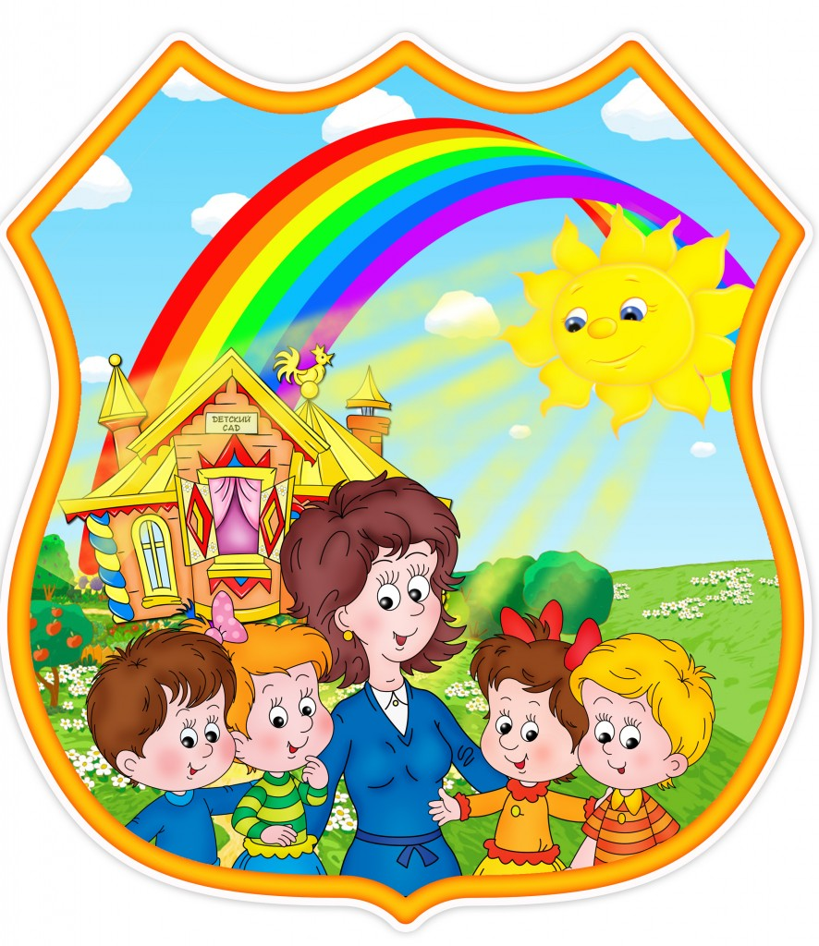
Другая особенность духовно-нравственного развития дошкольников состоит в том, что вербальное усвоение ребенком нравственных норм и национальных ценностей во многом опережает реальное поведение.

Slide 8
Действенным средством в формировании духовно-нравственных качеств личности дошкольников является художественная литература.

Slide 9
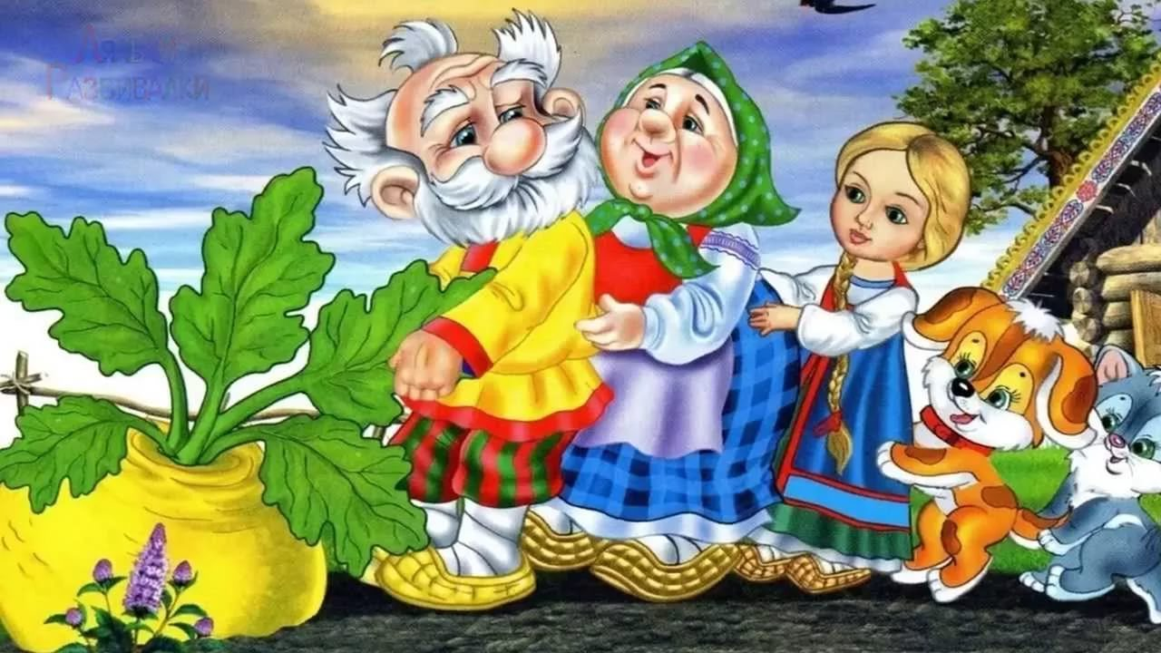
Большое духовное педагогическое наследие заложено в народных сказках. Для народных сказок характерны народность, увлекательность сюжета, образность и забавность, оптимизм и дидактизм.

Slide 10
Народная сказка содействует приобщению новых поколений к общечеловеческому и этническому опыту, активно воздействует на эмоционально-образный потенциал личности, способствует обогащению этических представлений и формированию ценностных ориентаций

Slide 11
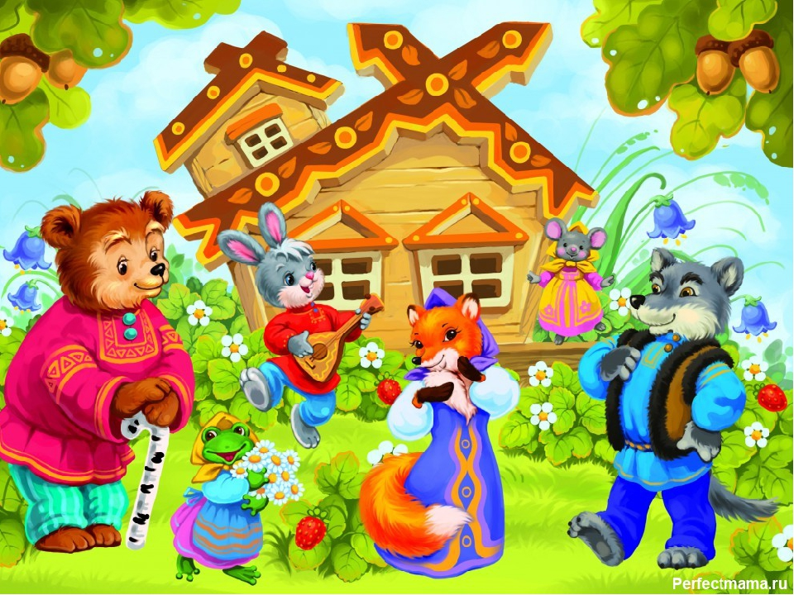
Детей раннего и младшего дошкольного возраста сказка «Теремок» учит простым житейским мудростям: надо быть гостеприимным и дружелюбным, а жить лучше сообща.

Slide 12
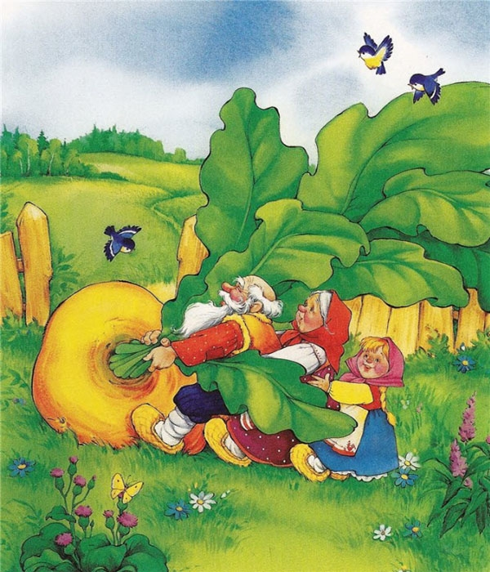
Сказка «Репка» учит преодолевать любые трудности не одному, а совместными усилиями с близкими, не опускать руки перед возникающей проблемой, а смело и дружно бороться с ней, подводит к пониманию того, что поддержкa и дружба – великая сила.

Slide 13
Слушая сказку «Курочка Ряба», дети учатся сочувствию к ближним. Сказка «Зимовье» воспитывает понимание того, что дружба помогает победить зло. Кроме того она учит смелости, умению слушать друга и быть трудолюбивым. «Заяц-хвастун» помогает понять, что необходимо отвечать за свои слова и приходить на помощь тем, кто в ней нуждается. В сказке «Гуси-лебеди» заложен замечательный воспитательный смысл: помогай другим, и тогда добро вернется добром, но если даже что-то и случилось, то не бывает безвыходных ситуаций.

Slide 14
Сказка не дает прямых наставлений детям, таких как «Слушайся родителей», «Уважай старших», «Не уходи из дома без разрешения», но в ее содержании всегда заложен урок, который они постепенно воспринимают, многократно возвращаясь к тексту сказки. Сказка «Маша и медведь» предостерегает: в лес одним нельзя ходить - можно попасть в беду, а уж если так случилось - не отчаивайся, старайся найти выход из сложной ситуации. Наказ слушаться родителей, старших звучит в сказках «Гуси-лебеди», «Сестрица Аленушка и братец Иванушка», «Снегурочка», «Терешечка». Страх и трусость высмеиваются в сказке «У страха глаза велики», хитрость - в сказках «Лиса и журавль», «Лиса и тетерев», «Лисичка-сестричка и серый волк» и т.д. Трудолюбие в народных сказках всегда вознаграждается - сказки «Хаврошечка», «Мороз Иванович», «Царевна-лягушка», мудрость восхваляется - сказки «Мужик и медведь», «Как мужик гусей делил», «Лиса и козел», забота о близком поощряется – сказка «Бобовое зернышко».

Slide 15
Нравственное воспитание ребенка начинается с того, что слышит, видит и что вызывает отклик в его душе. Сказка играет очень большую роль в формировании нравственных качеств ребенка. Необходимо отметить и гендерный подход сказки

Slide 16
Особое внимание педагогами уделяется разработке и апробации разнообразных форм и методов приобщения детей к произведениям устного народного творчества, усиливающих педагогическую ценность загадок и сказок. Существуют различные приемы формирования восприятия сказки.

Slide 17
Выразительность чтения
Повторность чтения
Драматизация
Словесные приемы
Рассматривание иллюстраций в книге
Беседа по сказке

Slide 18
Для работы с дошкольниками с целью духовно-нравственного воспитания предлагается использовать следующие методы и приемы:
1. «Волшебные слова»
2. «Что дальше?»
3. «Словесный портрет главного героя сказки»
4. «Путаница»
5. «Сборник сказок»
6. «Угадай»

Slide 19
Существуют различные мнения по поводу влияния сказок на детей. Воспитывая в них такие важные качества, как смелость, храбрость, решительность, мы должны опираться на многовековой опыт предшествующих поколений в использовании сказки в педагогических целях.

Slide 20
СПАСИБО ЗА
ВНИМАНИЕ

